Slide 1


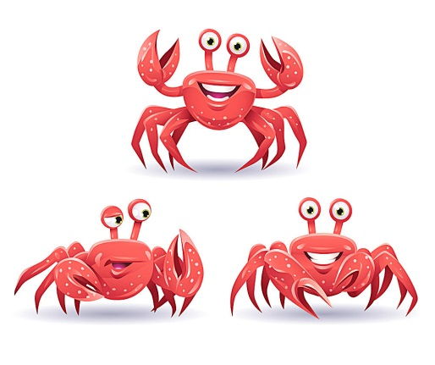



2019
蟹老闆的靚旅
慈大附中國小部
詹家欣 林舒渝 蔡玗庭

Slide 2
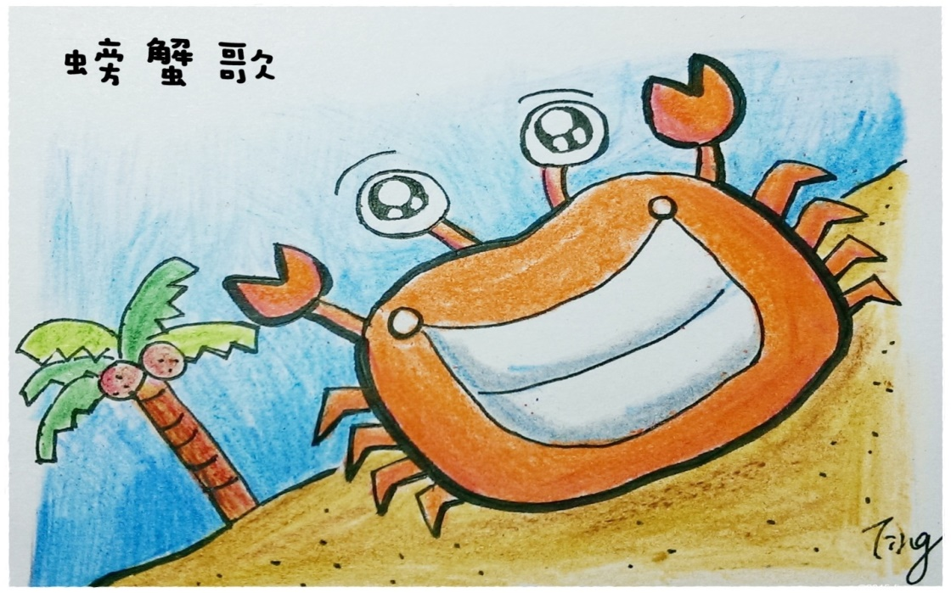
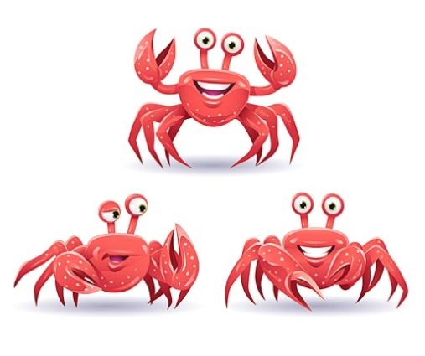
美崙溪下游的陸蟹原本很多的
但現在……卻變少了

Slide 3

研究目的
目錄
CONTENTS
研究方法
研究架構
研究過程及發現
研究結論與建議

Slide 4
我們的研究目的……
1
了解美崙溪下游的地理位置與環境
探討美崙溪下游陸蟹的種類及外型構造特徵
2
探討美崙溪下游陸蟹棲息的環境及其生物行為
3
4
探討美崙溪下游陸蟹面臨的危機
探討維護美崙溪下游陸蟹永續生存的方法
5

Slide 5
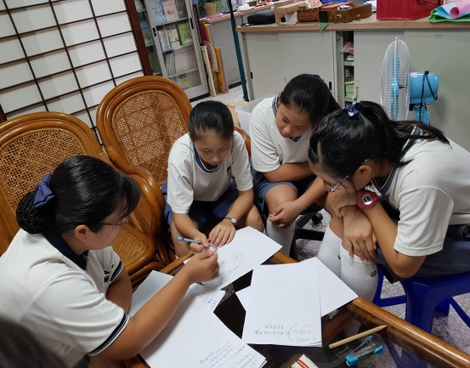
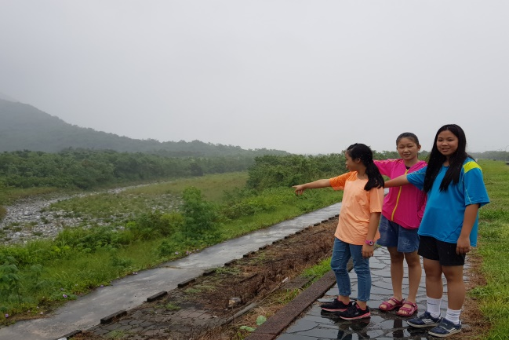
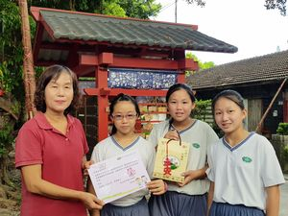
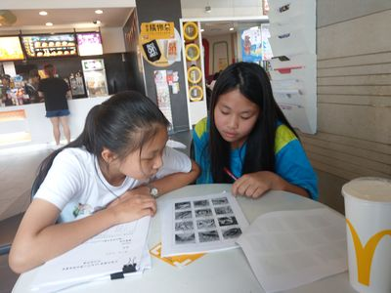
我們用了以下的方法
1.文獻分析
尋找相關書籍，網路搜尋相關資料
2.實地調查法
實際到美崙溪下游觀察與並進行棲地環境調查。
爺
3.專家訪談
進行專家訪談以了解美崙溪的陸蟹生態及推動保護陸蟹的策略
4.整理分析
根據實地踏查、文獻資料及訪談結果提出研究.結論與建議

Slide 6



這是我們的研究流程
確認研究主題與研究目的
相關文獻資料蒐集與探討
美崙溪陸蟹研究行動開始
研究過程資料討論整理與分析
提出
研究結論與研究建議
1.確認研究方向
2.擬定研究主題
3.討論研究目的
1.圖書館蒐集書籍資料
2.上網搜尋網路資料
美崙溪陸蟹專家訪談
簡廷任老師
黃碧雲女士
觀察調查法—
1.美崙溪中下游踏查
2.夜觀陸蟹
整理專家訪談資料陸蟹生態環境分析
陸蟹生態研究結論
保育陸蟹生存環境建議

Slide 7
陸蟹出場囉

Slide 8
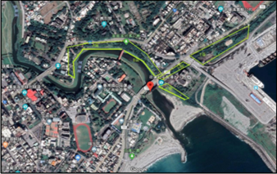
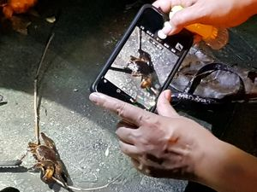
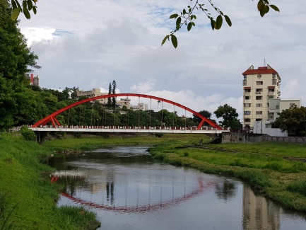
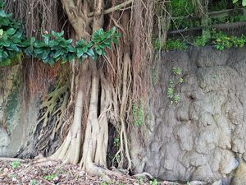
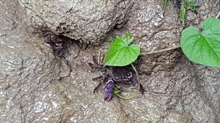
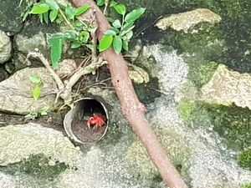
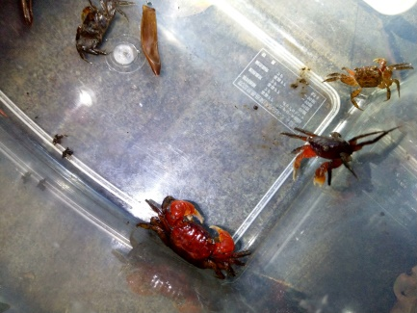
美崙溪的故事
美崙溪下游的環境與生態
2
美崙溪下游的生態多元且豐富
共紀錄到396種鳥類，11 種兩棲類； 42種魚類，蜻蜓16種，植物26種……還有特別的保育類動物-狐蝠
美崙溪地理位置及環境
1

Slide 9
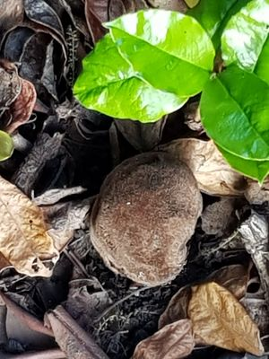
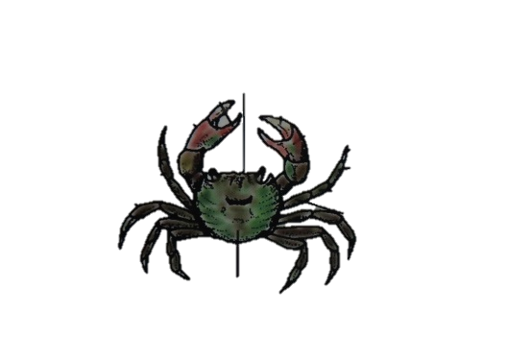
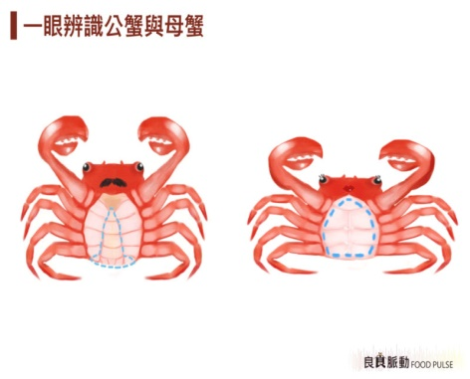
陸蟹小檔案
公蟹
母蟹
01身體構造與特徵
02覓食行為的特殊性
03陸蟹的性別
從海洋演化到陸地鐵甲武士
頭胸腹外面包著硬硬的外殼
外殼具有蠟質以減少水分散失
生活在陸地，所以腳比較有力
雜食性不挑食，以腐植質維生
喜歡吃腐爛的落葉或肉類
美崙溪畔的毛柿落果是牠的最愛
從腹部分辨
雄蟹的腹部為尖臍
雌蟹的腹部為圓臍

Slide 10
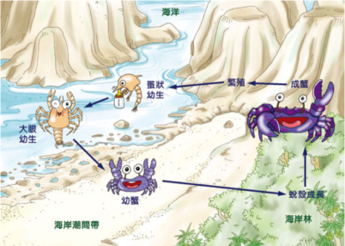
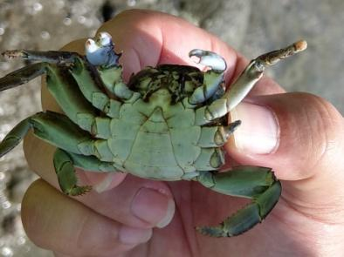
繁殖的方法
陸蟹小檔案
交配後→抱卵期大約為17天移動至海邊釋幼→ 蚤狀幼生→大眼幼生→稚蟹→回到陸地生活
自割與再生
遇到危險時→自行斷肢→
斷肢後長出新肢→脫殼→成長

Slide 11

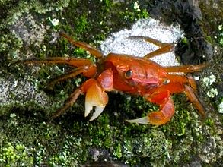
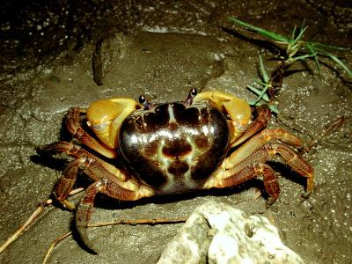
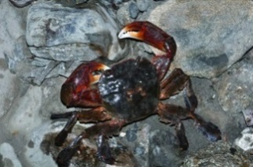
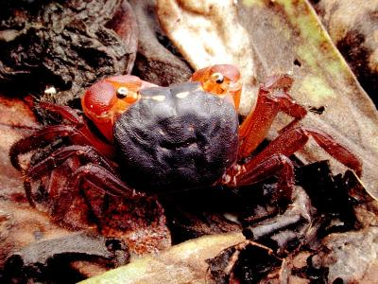
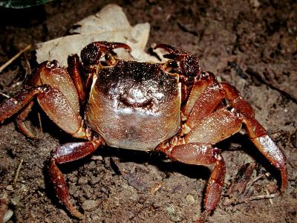
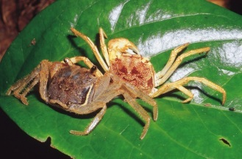
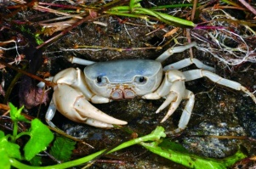

曾出現的螃蟹約有十七種……
美崙溪下游的陸蟹
較常見的陸蟹有七種！！
中型
仿相手蟹
毛足
圓軸蟹
字紋
弓蟹
奧氏後
相手蟹
印痕
仿相手蟹
林投攀
相手蟹
灰甲澤蟹
讓我們來一起認識～較特別的陸蟹吧！

Slide 12


常見的種類
中型仿相手蟹
小名:聖誕紅
外型構造特徵：
蟹甲呈四方形，蟹眼便位於其尖端處。蟹身為火紅色，蟹螫的尖部為明顯的白色。
生態習性：
以夜間活動為主，主食草及落葉。
繁殖時會至海邊釋出幼體。

Slide 13
常見的種類
印痕仿相手蟹
小名:滿天星
外型構造特徵：
手臂上有很多一點一點的班點，所以被大眾稱為「滿天星」。
生態習性：
常出現在河口域及海濱水溝內有水的地方。
危險時常有棄螯而逃的自割習性。

Slide 14
灰甲澤蟹
小名:小白臉
台灣
特有種
外型構造特徵：
甲及步足呈灰白色
螯足為白色且不等大。
生態習性：
穴居之洞口常隱在草叢或樹根間。
繁殖時會至海邊釋出幼體。

Slide 15

陸蟹遇到哪些困境呢
陸蟹的危機及棲地保育

Slide 16
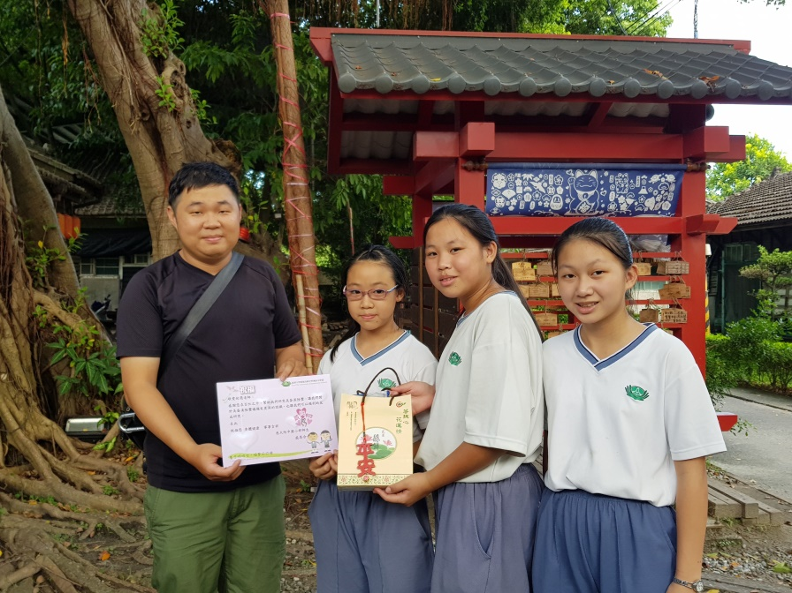
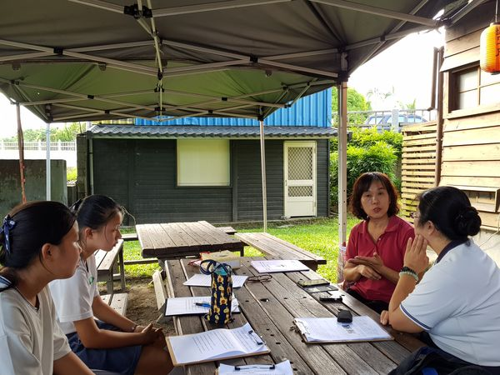
為了探討陸蟹面臨的危機及如何讓陸蟹可以
永遠生活在美崙溪下游，我們訪問了專家……
洄瀾風生態工作室
深耕在地生態，積極推廣環境教育及生態探索活動。
花蓮市民生里社區發展協會總幹事
推動民生里社區發展，維護美崙溪下游環境。
黃碧雲女士
簡廷任老師

Slide 17


他們告訴我們……
關於民生里的里民
1.里民或社區發展協會志工有熱情但沒有專業能力
01
關於認識陸蟹的活動規劃
1.需要公務單位的支持提供經費才有辦法辦理活動
2.辦理關於夜觀陸蟹的活動需要更專業的解說志工
02
曾遭遇的困難
1.四年前美崙溪下游河畔樹林曾被大範圍砍伐
2.人為捕殺或是棲地被破壞是最大的隱憂
03
對美崙溪下游陸蟹保育的期待
1.美崙溪下游多元又豐富的生態可以永續
2.生物的多樣性可以被保留……
04

Slide 18
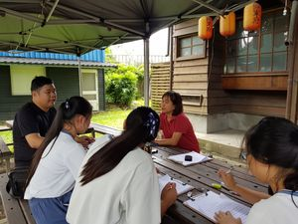
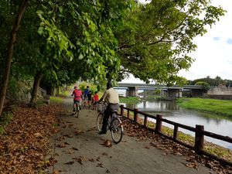
我們得到以下的結論
美崙溪下游常見的陸蟹
常見的陸蟹有7種，我們最常發現中型仿相守蟹和印痕仿相守蟹，可見這兩種陸蟹在這有較大的族群分布。
1
陸蟹的食與衣
雜食性，但仍須要有充足的食物來源
美崙溪下游的毛柿—是她最愛的食物
2
陸蟹的
住與行
中上游是沒有陸蟹居住
下游排水管(山壁孔洞)是他們居住的地方
3
陸蟹的危機
人為濫捕，棲地的改變，是目前陸蟹面臨最大的危機。
4
陸蟹的未來
宣導保護陸蟹不濫抓
保護陸蟹的棲地
5

Slide 19
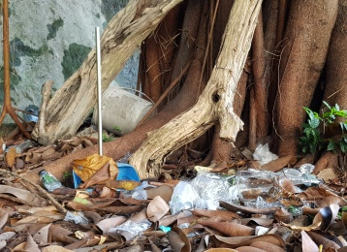
我們的建議-硬體環境
復育設施
規劃陸蟹復育類型設施
05
棲地環境
林木應被保育及山壁的洞穴應被保留，才有足夠食物及棲息地讓陸蟹生存
03
04
解說設施
建置環境教育解說牌
植栽考量
樹冠夠大的植物，例如毛柿又有落果可以產生腐植質，陸蟹才有足夠食物
01
02
水源條件
維持乾淨的水源(自來水廠的水或地下滲水)對陸蟹有利

Slide 20
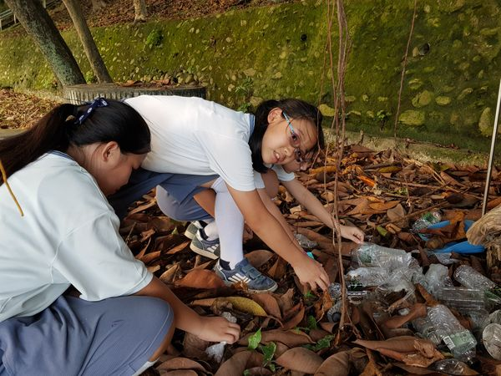
這是我們的建議-活動規劃
01
02
03
04
05
建立志工社團
以團隊模式，培訓生態解說志工
辦理生態營隊
辦理營隊，增加民眾認識陸蟹
地方社區共榮
連結社區民眾，一起重視陸蟹生存
成立巡守隊
河川巡守隊或陸蟹保衛隊，勸導民眾不要捉陸蟹
架網站粉絲頁
成立專屬網站或是粉絲頁，讓訊息傳出去
印製摺頁手冊
將陸蟹的相關知識及保育方法，印製成手冊或摺頁，宣導讓民眾知道
06

Slide 21

感恩聆聽

